Slide 1
웹페이지 구축을 위한
Javascript
403.제이쿼리 이벤트
이호진

Slide 2





01[HTML+CSS+ JAVASCRIPT]
이벤트

Slide 3
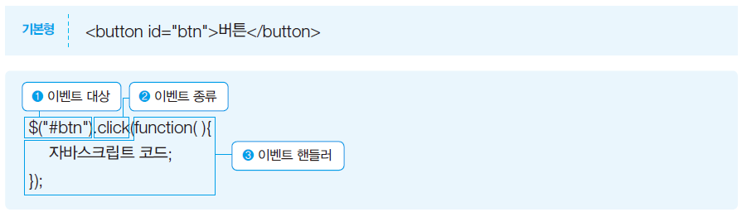
이벤트 등록 메서드란?
이벤트 적용 대상
+ 이벤트 등록 메서드(click)
이벤트 처리

Slide 4
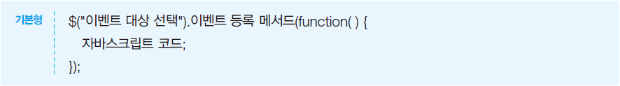
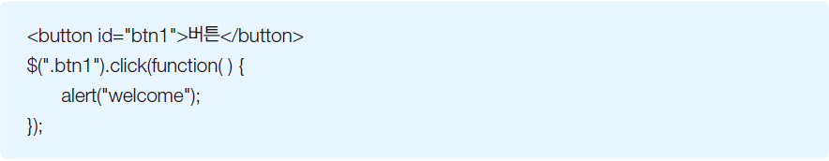
이벤트 등록 방식 알아보기 ─ 단독 이벤트 등록 메서드

Slide 5
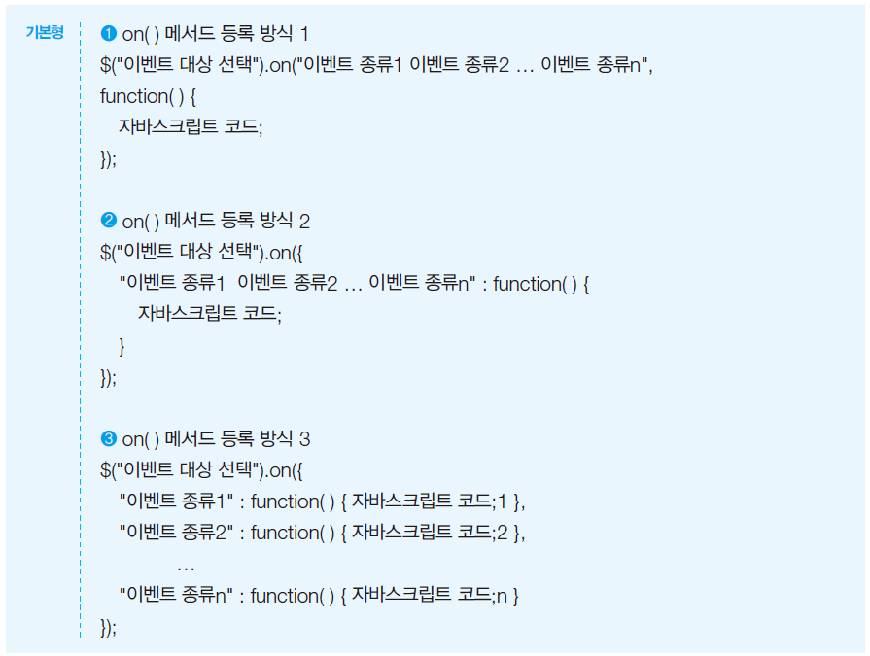
이벤트 등록 방식 알아보기 ─ 그룹 이벤트 등록 메서드

Slide 6
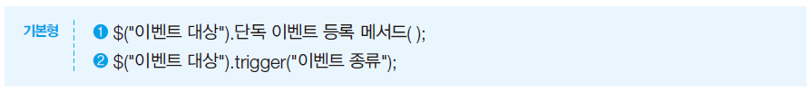
이벤트 등록 방식 알아보기 ─ 강제 이벤트 발생

Slide 7
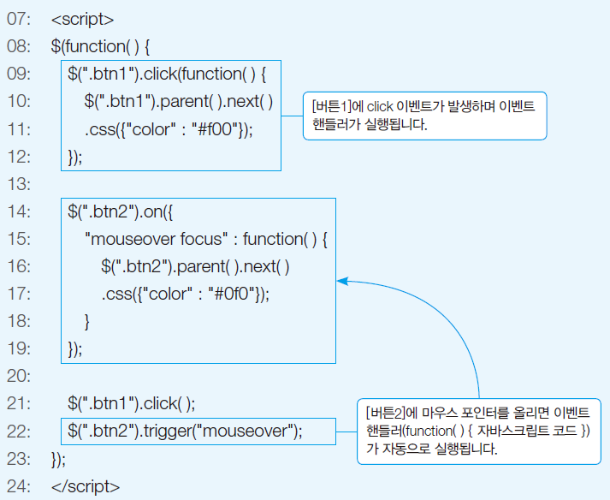
이벤트 등록 방식 알아보기 ─ 강제 이벤트 발생

Slide 8
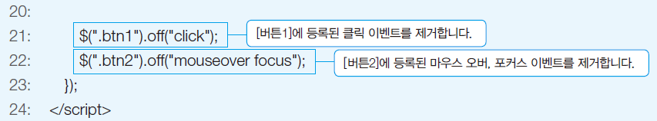
이벤트 등록 방식 알아보기 ─ 이벤트 제거 메서드

Slide 9
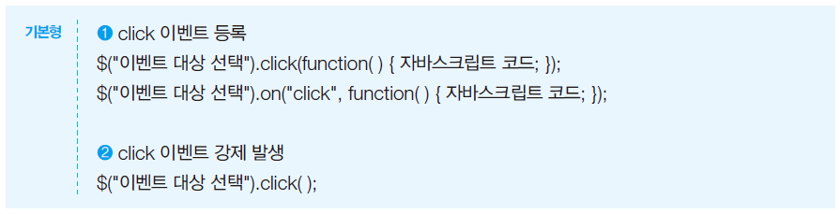
마우스 이벤트 ─ click( ) / dblclick( ) 이벤트 메서드

Slide 10
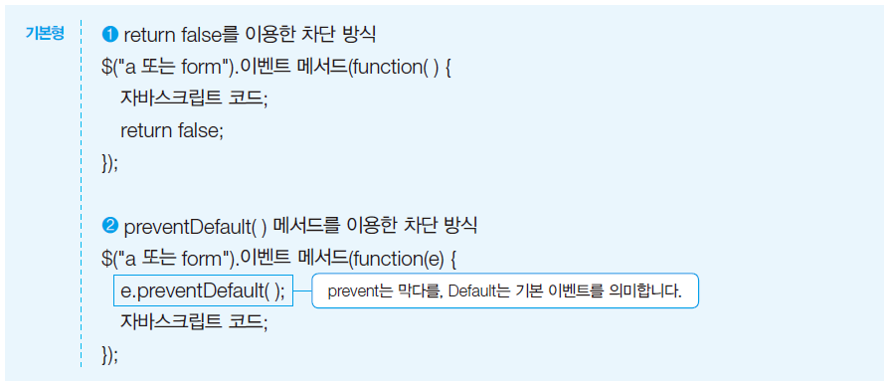
<a>, <form> 태그에 클릭 이벤트 적용 시 기본 이벤트 차단하기

Slide 11
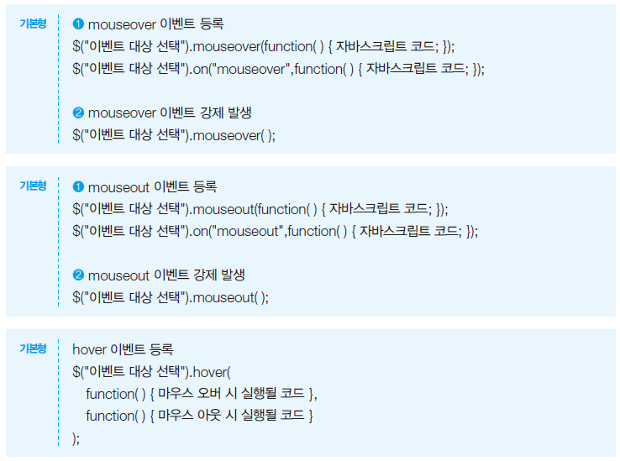
마우스 이벤트 ─ mouseover( ) / mouseout( ) / hover( ) 이벤트 메서드

Slide 12
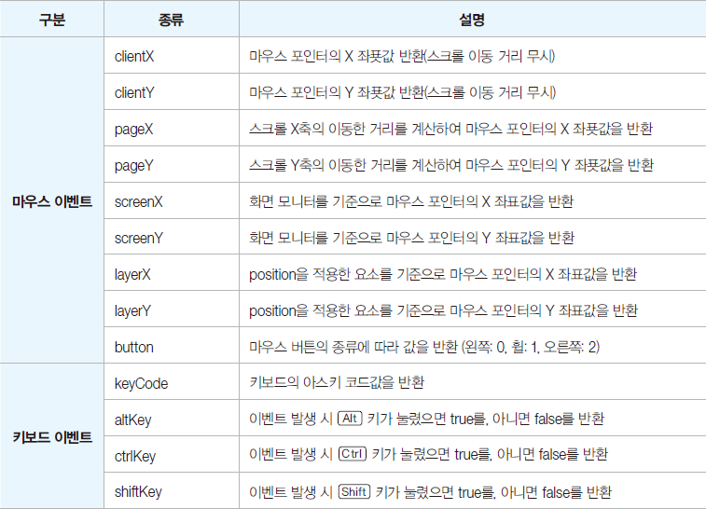
이벤트 객체와 종류 ─ 마우스, 키보드

Slide 13
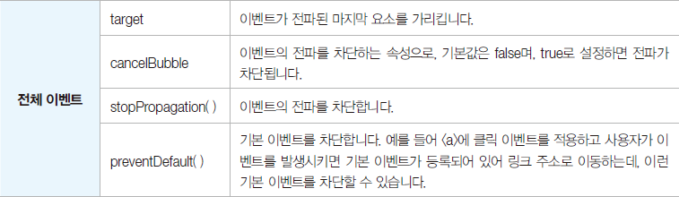
이벤트 객체와 종류 ─ 전체 이벤트

Slide 14
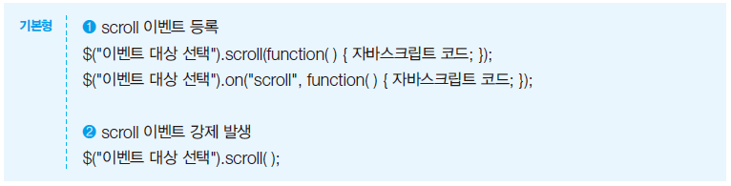
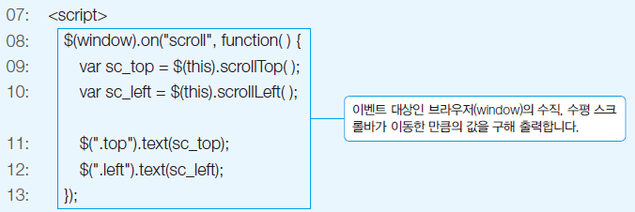
이벤트 객체와 종류 ─ scroll( ) 이벤트 메서드

Slide 15
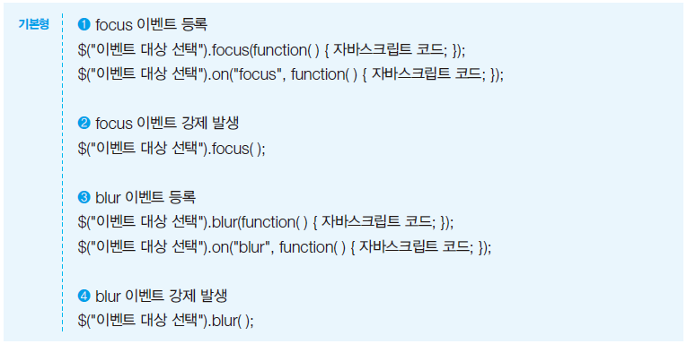
포커스 이벤트 ─ focus( ) / blur( ) 이벤트 메서드

Slide 16
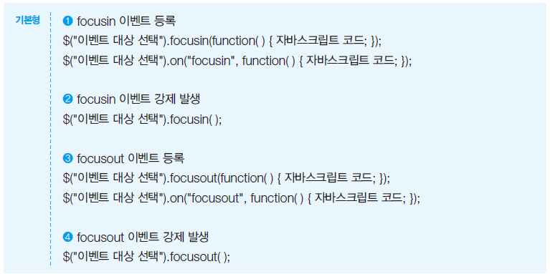
포커스 이벤트 ─ focusin( ) / focusout( ) 이벤트 메서드

Slide 17
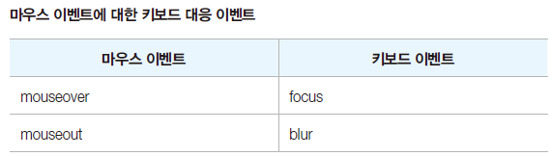
키보드로 마우스 이벤트 대응하기

Slide 18
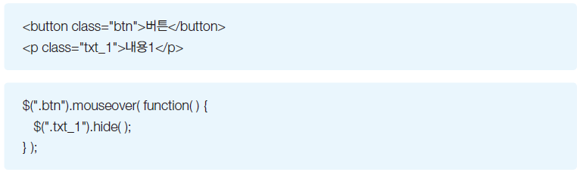
키보드로 마우스 이벤트 대응하기 ─ 키보드 접근성 X

Slide 19
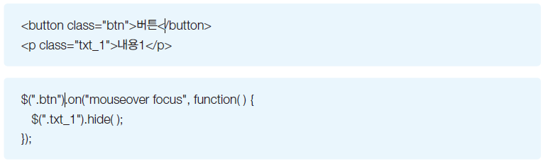
키보드로 마우스 이벤트 대응하기 ─ 키보드 접근성 O

Slide 20
01[HTML+CSS+ JAVASCRIPT]
등록/삭제

Slide 21
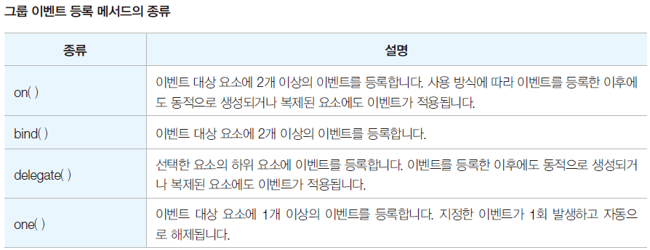
그룹 이벤트 등록 메서드

Slide 22
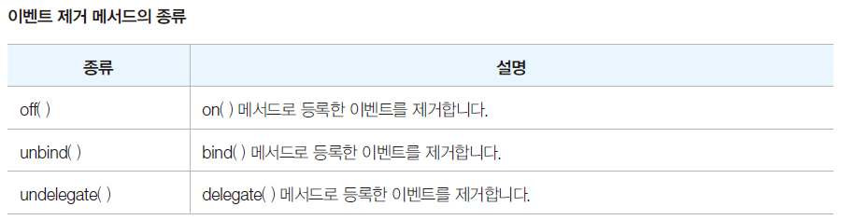
이벤트 제거 메서드

